Slide 1
Mini Censo
Aluna: Daniela avelar

Slide 2
Configuração da máquina
PROCESSADOR: INTEL I7 7TH GERAÇÃO 2.80Ghz
MEMÓRIA RAM: 8Gb
HD: 1Tb
PLACA DE VÍDEO: GEFORCE GTX 1050 com 4Gb
WINDOWS 10 – 64bits

Slide 3
Consulta 1

Slide 4
Consulta 2

Slide 5
Consulta 3

Slide 6
Consulta 4

Slide 7
Consulta 5

Slide 8
Consulta 6

Slide 9
Consulta 7

Slide 10
Consulta 8(Aleatória)

Slide 11
Consulta 9(Aleatória)

Slide 12
Consulta 10(Aleatória)

Slide 13
SGBD UTILIZADO
MySQL 8.0.13.0
MySQL WORKBENCH 8.0.13

Slide 14
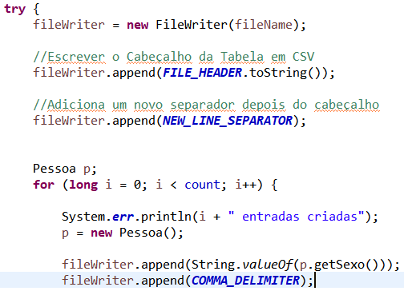
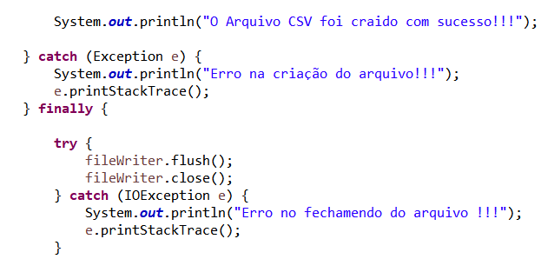
public class CsvFileWriter

Slide 15
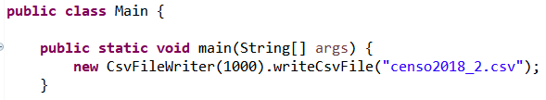
main

Slide 16




pessoa

